Slide 1
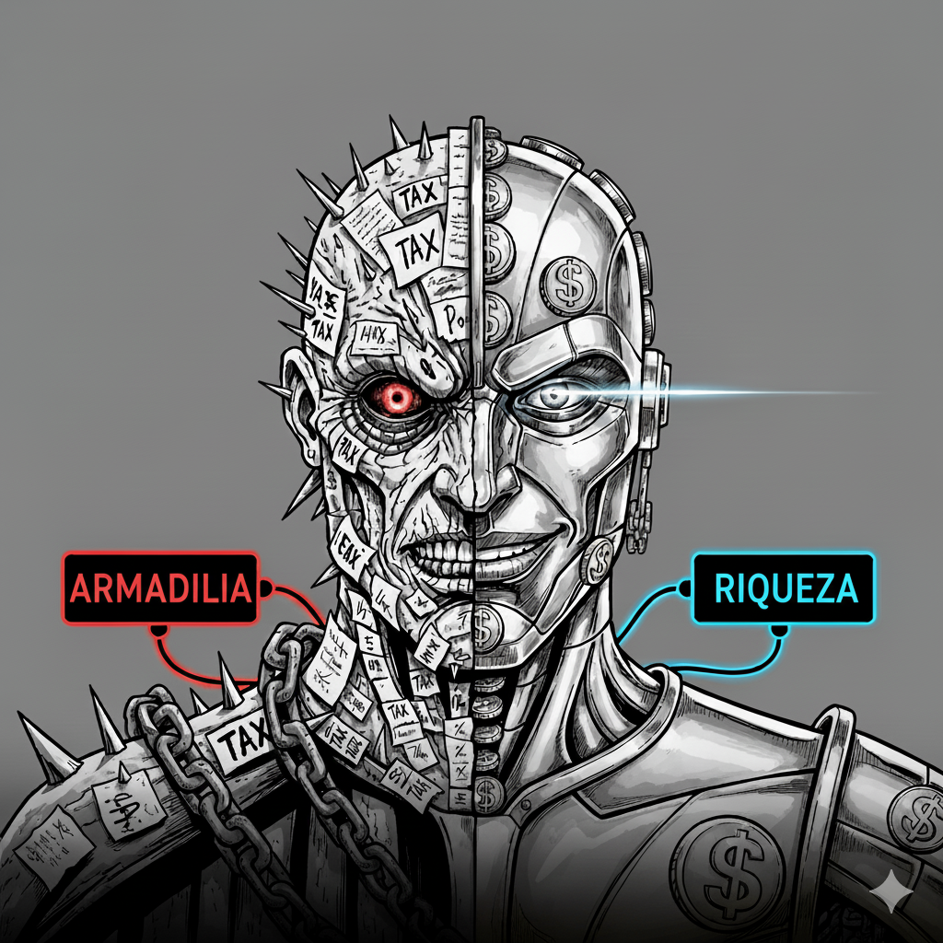
O Despertar da Renda
Um guia para se defender do lado sombrio das compras por impulso e dos juros
Alexsander Ribeiro

Slide 2
Acendendo a Luz da Consciência Financeira
Você já sentiu que o seu salário desaparece poucos dias depois de cair na conta? Que, por mais que se esforce, parece impossível guardar dinheiro? Você não está sozinho. Muitos de nós somos atraídos para o "lado sombrio" das finanças, onde as compras por impulso e os juros agem como vilões silenciosos, sabotando nossos sonhos.
Este guia é um chamado para o despertar. Vamos expor as principais causas dos gastos descontrolados de uma maneira simples e direta, mostrando como você pode se defender e, finalmente, tomar as rédeas da sua vida financeira.

Slide 3
01
O Canto da Sereia das Promoções

Slide 4

O Canto da Sereia das Promoções
A primeira grande armadilha é a compra por impulso. É aquela voz que sussurra "está na promoção!", "você merece!" ou "só hoje por 50% de desconto!". O marketing é projetado para criar um senso de urgência e desejo, nos fazendo comprar coisas que não precisamos com um dinheiro que não planejamos gastar.
Exemplo de Caso Real:
Mariana estava voltando do trabalho quando passou pela vitrine de uma loja e viu um tênis com 30% de desconto. Ela já tinha vários pares em casa e não precisava de um novo, mas o medo de "perder a oportunidade" foi mais forte. Ela entrou, comprou e, ao chegar em casa, sentiu um misto de euforia e arrependimento. Aqueles R$ 150,00 não estavam no seu orçamento e fariam falta no final do mês.
Como Resolver:
Crie a Regra das 24 Horas: Viu algo que deseja comprar por impulso? Espere 24 horas. Se o desejo continuar tão forte depois desse tempo, avalie se a compra realmente faz sentido. Na maioria das vezes, a vontade simplesmente passa.
Vá às Compras com uma Lista: Seja no supermercado ou no shopping, tenha uma lista clara do que você precisa comprar e se atenha a ela. Isso cria um foco e diminui as chances de desvio.
Cancele E-mails Promocionais: Remova a tentação da sua caixa de entrada. Cancele a inscrição de e-mails de lojas que mais te fazem gastar.

Slide 5
02
O Vazamento Silencioso dos Pequenos Gastos

Slide 6
O Vazamento Silencioso dos Pequenos Gastos
Muitas vezes, o que afunda nosso orçamento não é uma grande compra, mas os pequenos gastos diários que parecem inofensivos. O cafezinho na padaria, o lanche por delivery, a tarifa daquele aplicativo. Sozinhos, eles não parecem nada, mas juntos, formam um verdadeiro rombo no final do mês.
Exemplo de Caso Real:
Carlos tem o hábito de tomar um café com pão de queijo na padaria perto do seu trabalho toda manhã, gastando cerca de R$ 12,00. Ele também pede comida por aplicativo umas três vezes por semana, com um custo médio de R$ 30,00 por pedido. Somando tudo, Carlos gasta mais de R$ 600,00 por mês com esses "pequenos" hábitos, um dinheiro que poderia estar investindo ou usando para pagar uma dívida.
Como Resolver:
Anote Tudo por 30 Dias: Use um caderno ou um aplicativo de finanças e anote absolutamente todos os seus gastos por um mês. Você ficará surpreso ao ver para onde seu dinheiro realmente está indo.
Prepare em Casa: Leve seu próprio café em uma garrafa térmica e prepare seus lanches. Você pode economizar uma quantia significativa ao longo do ano.
Defina um Orçamento para "Pequenos Prazeres": Não é preciso cortar tudo. Defina um valor semanal para esses gastos (ex: R$ 50,00 por semana) e se esforce para não ultrapassá-lo.

Slide 7
03
A Ilusão de Poder do Cartão de Crédito

Slide 8
A Ilusão de Poder do Cartão de Crédito
O cartão de crédito nos dá uma falsa sensação de que temos mais dinheiro do que realmente possuímos. Ele cria uma distância entre o ato de comprar e a dor de pagar. O verdadeiro perigo mora nos juros rotativos: ao pagar apenas o mínimo da fatura, uma dívida pequena pode se transformar em uma bola de neve gigante em pouquíssimo tempo.
Exemplo de Caso Real:
João usou o cartão para comprar uma TV nova em 10x e também para despesas do dia a dia. No fim do mês, a fatura veio R$ 2.000,00. Assustado, ele pagou apenas o valor mínimo, de R$ 300,00. No mês seguinte, a dívida restante de R$ 1.700,00 já havia se tornado quase R$ 1.900,00 por causa dos juros altíssimos. João entrou em um ciclo perigoso de endividamento.
Como Resolver:
Pague Sempre o Valor Total da Fatura: Esta é a regra de ouro. Pagar o mínimo deve ser uma opção apenas em emergências extremas.
Use o Cartão Como se Fosse Débito: Antes de passar o cartão, se pergunte: "Eu tenho esse dinheiro na conta agora?". Se a resposta for não, não compre.
Limite o Parcelamento: Evite parcelar compras pequenas. Junte o dinheiro e compre à vista. Reserve o parcelamento apenas para bens de alto valor e que já estavam planejados.

Slide 9
04
Navegando Sem Bússola: A Falta de um Orçamento

Slide 10
Navegando Sem Bússola: A Falta de um Orçamento
Não ter um orçamento é como tentar fazer uma longa viagem de carro sem um mapa ou GPS. Você até pode chegar a algum lugar, mas provavelmente vai se perder, gastar mais combustível do que o necessário e demorar muito mais. Sem um plano, o dinheiro simplesmente entra e sai, sem direção ou propósito.
Exemplo de Caso Real:
Ana e Pedro são um casal que, juntos, têm uma boa renda. No entanto, eles nunca sentam para planejar seus gastos. O dinheiro cai na conta e eles vão pagando as contas e comprando o que desejam. No final do mês, se surpreendem por não ter sobrado nada para investir no sonho deles: fazer uma viagem internacional. Eles não sabem dizer exatamente onde gastaram tudo.
Como Resolver:
Adote um Método Simples (Ex: 50/30/20): Use uma regra fácil para organizar seu dinheiro. Por exemplo: 50% da sua renda para gastos essenciais (aluguel, contas, mercado), 30% para gastos pessoais (lazer, hobbies, restaurantes) e 20% para metas financeiras (quitar dívidas, investir, poupar).
Defina Metas Claras: Saber para quê você está economizando torna o processo mais fácil. "Guardar R$ 3.000,00 para a viagem de férias" é muito mais motivador do que apenas "economizar dinheiro".
Revise o Orçamento Mensalmente: Um orçamento não é escrito em pedra. A vida muda, e seu plano financeiro deve acompanhar essas mudanças. Ajuste-o sempre que necessário.

Slide 11
AGRADECIMENTOS

Slide 12

OBRIGADO POR LER ATÉ AQUI
Esse Ebook foi gerado por IA, e diagramado por humano. O passo a passo se encontra no meu Github
. Esse conteúdo foi gerado com fins didáticos de construção, não foi realizado uma validação cuidadosa humana no conteúdo e pode conter erros gerados por uma IA.
https://github.com/Sander0026/prompts-recipe-to-create-a-ebook_.git

